Slide 1
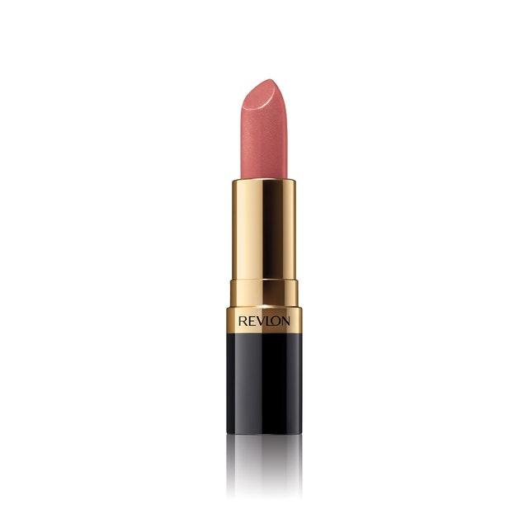
口紅色號辨識暨推薦系統
IoT & Custom Vision

Slide 2
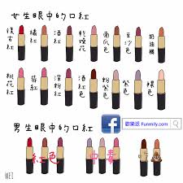
色號辨識
運用工具
Custom Vision
目標
將圖片中口紅顏色做分類
分類越細越好

Slide 3
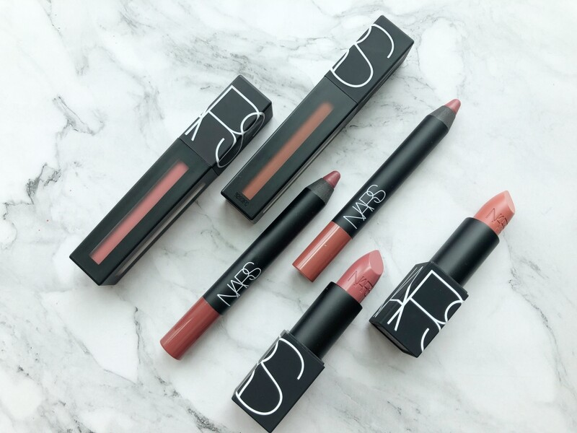
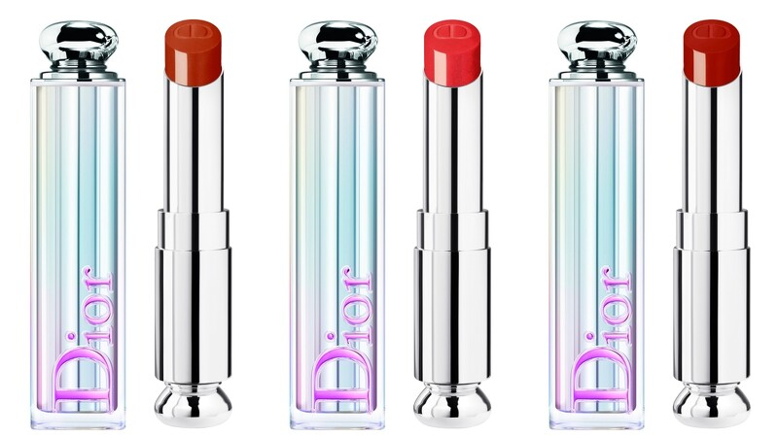
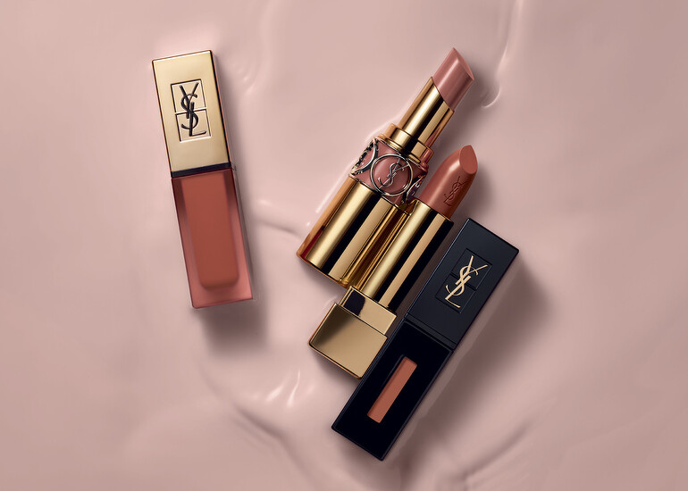
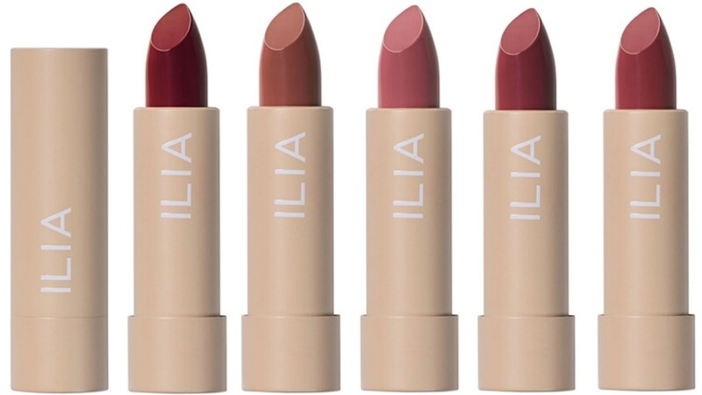
品牌
NARS
Dior
運用工具
資料庫檢索
目標
根據上一步驟預測的色號
推薦有相關顏色的品牌
YSL
ILIA

Slide 4
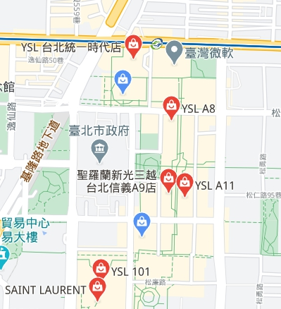
IoT - 推薦商店位置
徵求使用者允許裝置取得目前所在位置後
根據系統推薦的品牌、顏色
系統將按GPS定位推薦商店
並連結店家資料庫顯示庫存

Slide 5
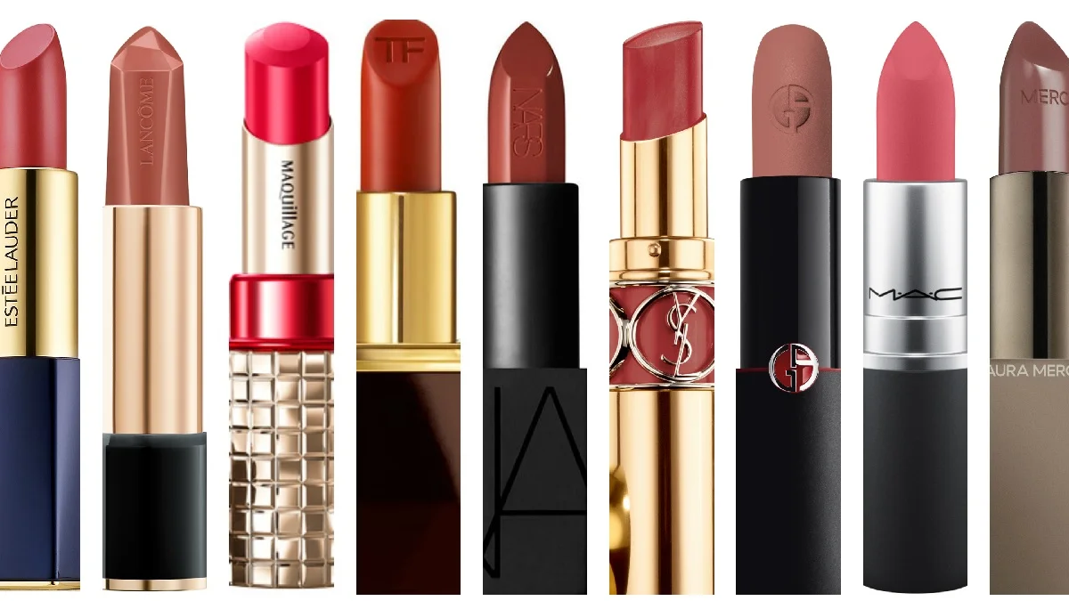
End of the presentation
thank you

